Slide 1
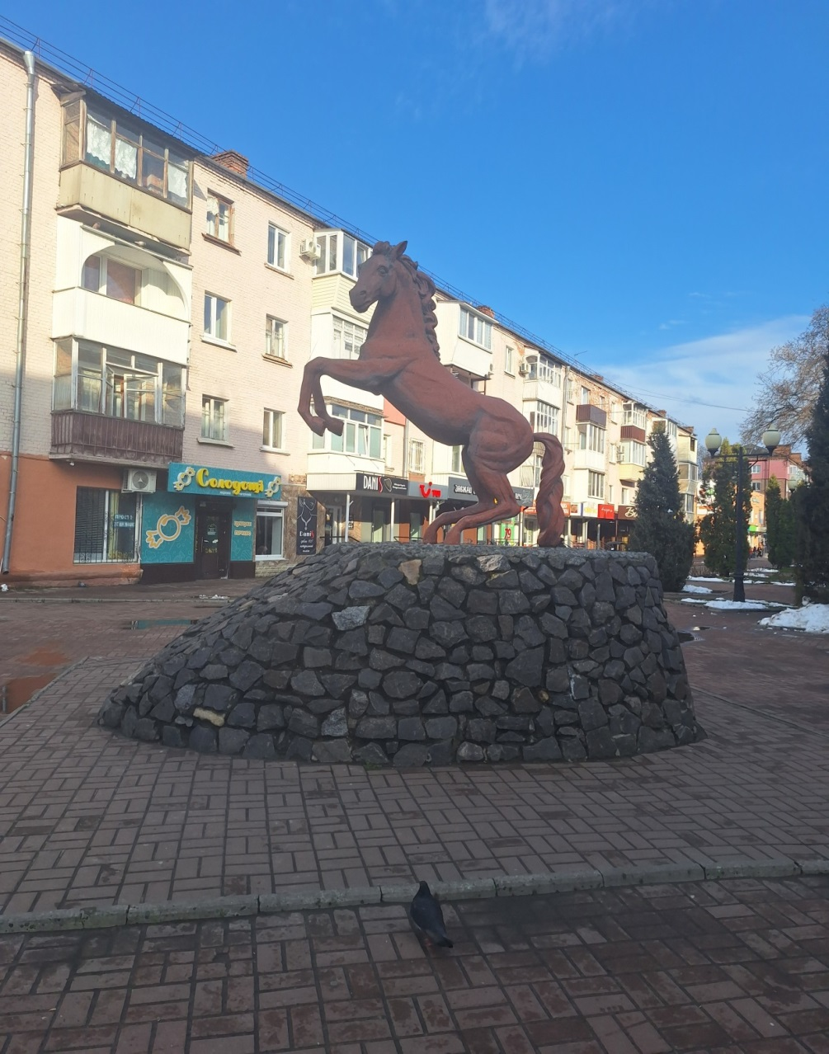
Тема:
Екскурсійний маршрут міста Конотоп.
КОНКУРС «МАН-ЮНІОР ДОСЛІДНИК - 2025»
Місто, яке обросло легендами про відьом
Виконала: учениця 7-А класу Конотопського ліцею №12
Сівер Поліна Дмитрівна,
Конотопське територіальне відділення МАНУ
Науковий керівник: вчитель історії Конотопського ліцею № 12 Савченко Яна Петрівна

Slide 2
Мета дослідження:
- Ознайомити як туристів, так і мешканців міста з новими пам’ятними місцями Конотопа;
- Провести пішою прогулянкою гостей міста;
- Ознайомити з історичними моментами, які допомогли місту встояти під час війн;
Вшанувати пам'ять воїнів, які віддали своє життя за Україну.
Завдання, які були поставлені для досягнення мети:
- розроблення цікавого маршруту для екскурсії;
- опрацювання матеріалу з історії створення пам'яток та пам’ятників;
- самостійне створення більшості фото для розробки проекту;
- підібрати маршрут, який з легкістю можна здолати пішою ходою.

Slide 3
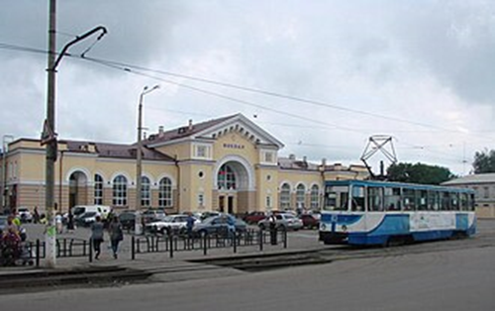
Інакше, як іще можна пояснити той факт, що місто, яке у період з 24 лютого до 3 квітня 2022 року перебувало в оточенні російських військ, дивом, майже оминуло звірства окупантів, які пережили мешканці інших українських міст і сіл?
Сьогодні ми не будемо шукати тих хрестів, а погуляємо містом, і побачимо відносно молоді пам'ятки, більшість яких споруджено протягом останніх десятиліть та відвідаємо музей, збудований у 1900 році.
«Конотопська відьма» - саме в такій інтерпретації ви, швидше за все, чули про моє рідне місто.
Таку назву носить опублікована ще у 1837 році повість Григорія Квітки - Основ'яненка. З такою ж назвою 22 серпня 2024 року вийшов український містичний фільм жахів режисера Андрія Колесника.
Чи є щось спільного у міста Конотоп з відьмами? Точно сказати не можна.
Проте, нові легенди, якими обросло місто, саме з відьмами пов'язують те, що місто Конотоп вціліло під час конотопської битви 1659 року та російського вторгнення у 2022 році, які віщують про те, що ніби-то колись конотопські відьми з чотирьох сторін окопали місто хрестами, які оберігають місто.

Slide 4
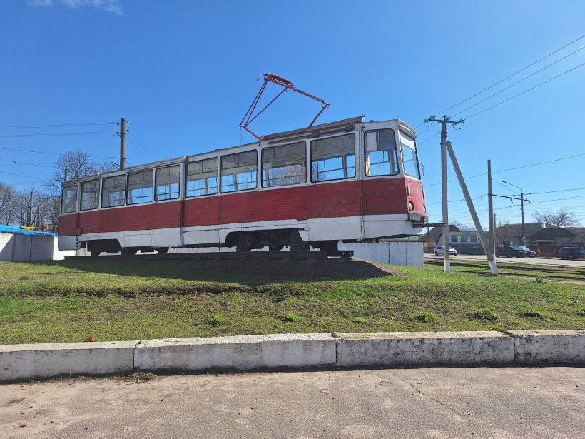
1. «Пам'ятник Конотопському трамваю»
Трамвай є своєрідним символом міста, адже трамвайну колію було побудовано методом народного будівництва за один сезон з квітня по грудень 1949 року.
Містяни кажуть, що люди, буквально «шапками» носили будівельні матеріали, а участь у будівництві трамвайної колії, не чекаючи затвердження проєктної документації приймало близько 3 тисяч мешканців міста, серед яких було багато фахівців-колійників.
Конотоп став одним з останніх українських міст, де було побудовано трамвайну систему, яка на початку свого існування складалася з двох вагонів та одного трамвайного маршруту. Нині Конотоп має три трамвайні маршрути, а комунальне підприємство «Конотопське транспортне управління» 56 вагонів. Це друге найменше українське місто, яке має трамваї (найменшим таким містом є Дружківка).
Символічно, що від залізничного вокзалу Ви сюди зможете доїхати трамваєм (маршрут №2)
Почнемо свій маршрут з «Пам'ятника трамваю», який розташований на перехресті вулиць Клубної та Успенсько-Троїцької і є металевим трамвайним вагоном, встановленим на рейки, які підняті на земельний постамент, у 2004 році.

Slide 5
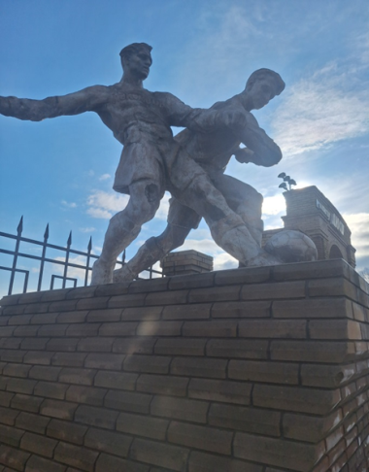
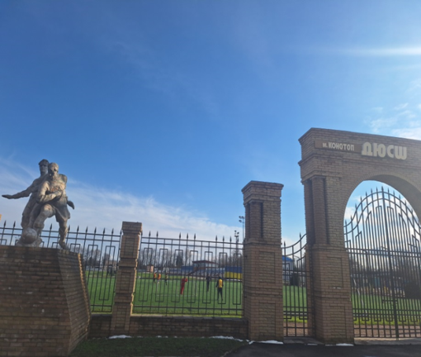
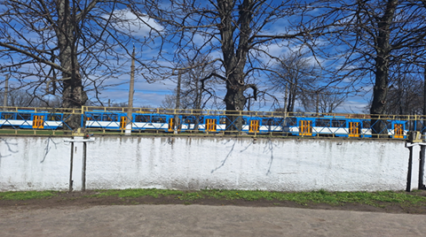
2. «Конотопське транспортне управління»
3. «Пам'ятник Конотопським футболістам»
Одразу біля «Пам'ятника трамваю» можна побачити Комунальне підприємство Конотопської міської ради «Конотопське транспортне управління».
На території бачимо більше 50 трамвайних вагонів, але маршрутами міста курсує близько 10 вагонів, що є суттєво меншим, ніж потрібно для нормального руху.
Маже п’ять десятків вагонів Конотоп отримав з країн Європейського союзу: чеські Тatra, отримані містом у 2019 році вже курсують містом, а польські Konstal, отримані у 2023 році, розраховані на вузькі колії, і щоб поставити їх на рейки, потрібно проводити затратну реконструкцію вагонів.
Далі курсуємо вулицею Успенсько-Троїцька в напрямку центру міста, зліва бачимо Конотопську гідрометеорологічну станцію, та через дорогу бачимо стадіон «ДЮСШ» (Дитячо-юнацької спортивної школи), біля якого, на високому постаменті, красується «Пам’ятник Конотопським футболістам» (вул. Успенсько-Троїцька, 98), який відновили у 2018 році та перенесли сюди з іншого місця (раніше стояв біля спортивної школи та почав руйнуватися) з ініціативи місцевого підприємця. На футболках гравців є написи «Локомотив» і «Шахтар», що є назвами найстаріших футбольних команд Конотопа.

Slide 6
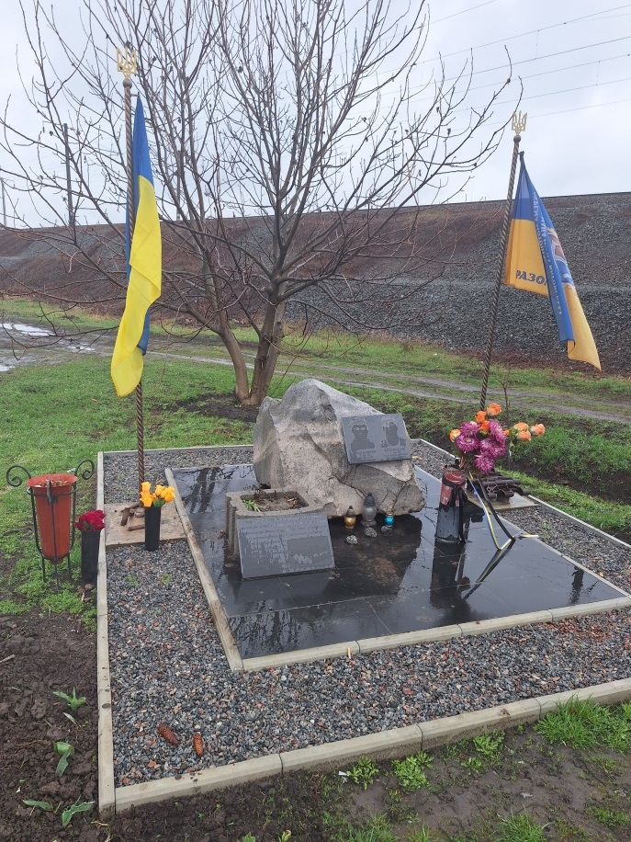
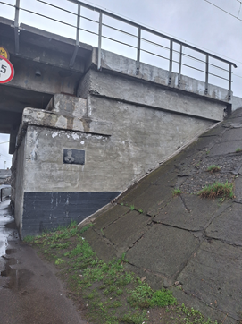
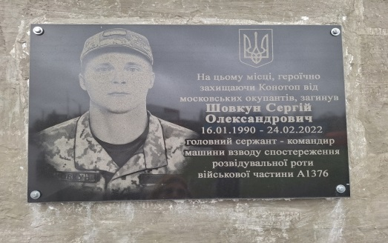
4. Пам'ятний камінь воїнам 58 бригади
Прямуємо далі та, підходячи до залізничного мосту, який перетинає дорогу над нами, бачимо пам’ятний камінь, який з'явився тут після російського вторгнення. Назви пам'ятник не має, але саме на цьому місці 24 лютого 2022 року Конотоп зустрів першим боєм російських окупантів. Табличка, розміщена біля каменя інформує, що саме тут, під час бойового зіткнення із переважаючими силами російських військ, зупинивши просування окупантів, смертю хоробрих загинули військовослужбовці 58-ї окремої бригади імені гетьмана Івана Виговського Шовкун Сергій Олександрович та Балашов Сергій Сергійович.
Пройдемо під мостом і обернувшись назад побачимо пам’ятну дошку, прикручену на опорі мосту в честь воїна Шовкуна С.О.

Slide 7
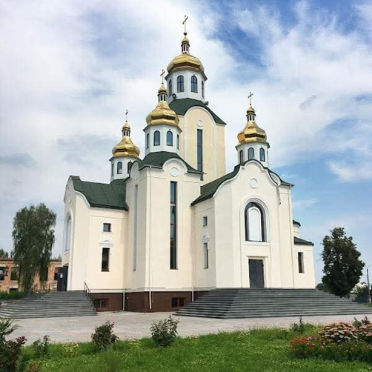
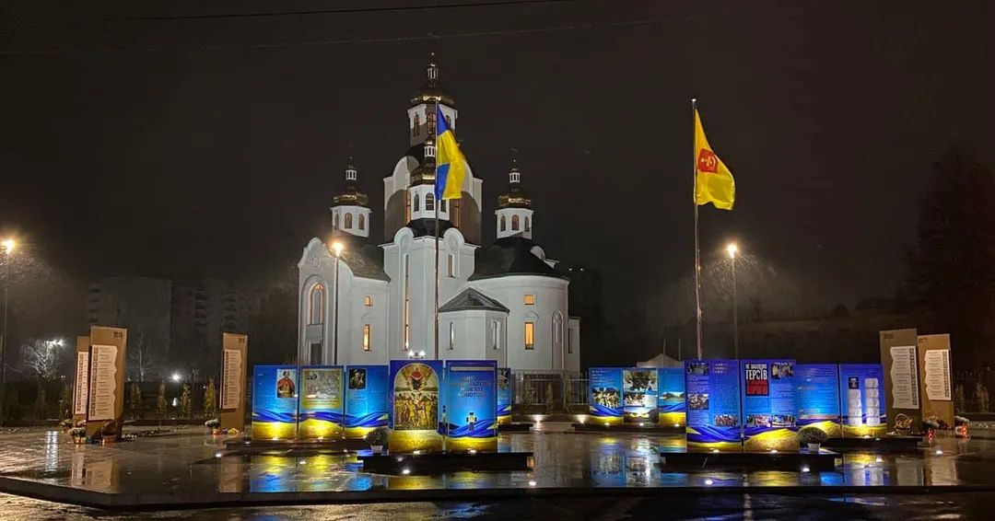
5. Собор Різдва Пресвятої Богородиці
Прямуючи далі вулицею, ліворуч минаємо Конотопське районне управління Державної служби надзвичайних ситуацій України у Сумській області (ДСНС).
Далі, через дорогу, бачимо корпуси Конотопської центральної районної лікарні імені академіка Михайла Давидова.
Підходячи до перехрестя вулиць Успенсько-Троїцької та Братів Лузанів, ліворуч, обабіч дороги красується Собор Різдва Пресвятої Богородиці, який було урочисто відкрито 11 липня 2009 року та приурочено до святкування 350-річчя битви під Конотопом. Собор належить до конфесії Православної церкви України Сумської єпархії, що відрізняє його від інших церков міста. Біля собору встановлено пам’ятний знак на честь захисників міста під час облоги Конотопу 1659 року та Пантеон національної пам'яті Конотопа.
Раджу завітати в середину собору та помилуватися його красою, бо працює він щоденно з 8.00 до 17.00

Slide 8
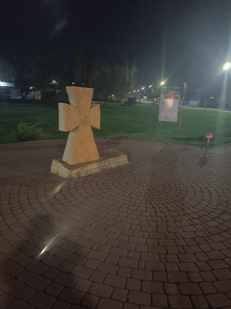
6. «Пам'ятний меморіальний хрест воїнам, що віддали своє життя за Україну»
Пішохідним переходом перетнемо дорогу вулиці Успенсько-Троїцька і попрямуємо праворуч вулицею Братів Лузанів, підходимо до кругового руху, переходимо дорогу вул. М. Амосова і праворуч на перехресті вулиць Є. Коновальця та М. Амосова бачимо встановлений «Пам'ятний меморіальний хрест воїнам, що віддали своє життя за Україну», який відкрито у 2017 році. Пам'ятний хрест встановлено як данину шани та подяки полеглим героям України в АТО (антитерористичній операції) з 2014 року, як свідчення твердої волі українського народу.

Slide 9
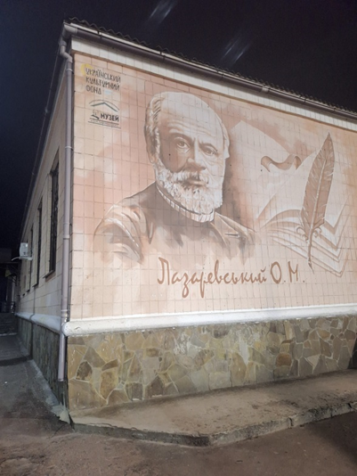
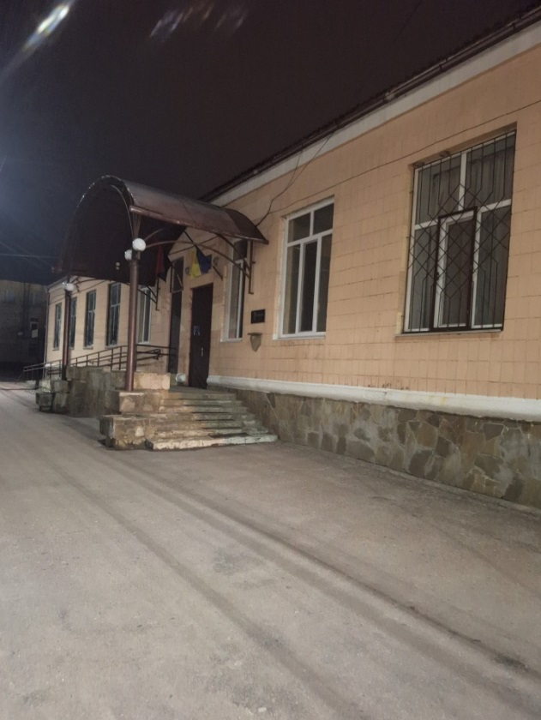
7. Конотопський краєзнавчий музей імені
О.М. Лазаревського
Перетинаємо дорогу вул. Євгена Коновальця і на перехресті вул. Євгена Коновальця та вул. Садова за адресою вул. Садова, спостерігаємо Конотопський краєзнавчий музей імені О.М. Лазаревського.
Музей є одним з найдавніших і найбагатших музеїв Сумщини, бо відкритий ще у 1900 році і має 24 тисячі експонатів.
Відчинено музей по буднях з 09.00-12.00 і з 13.00-17.00.

Slide 10
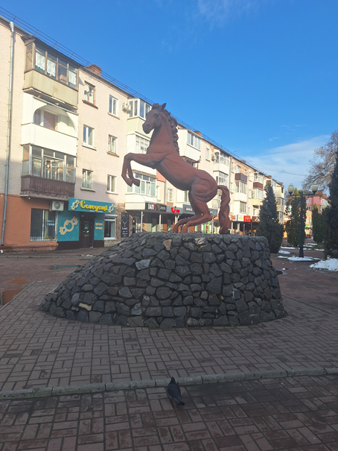
8. «ПАМ'ЯТНИК КОНЮ»
Перетинаємо вулицю Садова пішохідкою і знову опиняємось на вулиці Братів Лузанів, далі прямуємо праворуч. З лівого боку через дорогу можемо спостерігати приміщення Конотопської міської ради. Підходимо до перехрестя вулиці Братів Лузанів та Проспекту Миру. Не звертаючи, пішохідним переходом, перетинаємо Проспект Миру і опиняємося біля туристичної візитівка міста – «Пам'ятника коню».
Пам'ятник розташований за адресою: вул. Братів Лузанів, 51.
Встановлено пам'ятник у 2008 році як символ назви міста.
За недовгу історію свого існування кінь вже встиг побувати зеброю та був пошкоджений через акти хуліганського вандалізму.
Нині реставрований кінь прикрашає центральну пішохідну алею міста.

Slide 11
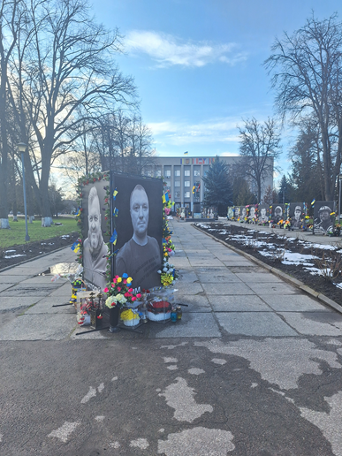
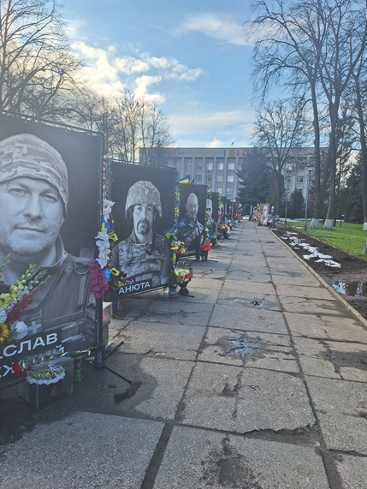
9. «Алея пошани»
Пропоную перейти вулицю «Проспект Миру» пішохідним переходом та віддати шану воїнам, обличчя яких зображено на чорно-білих фото на «Алеї пошани», що в Конотопі розташована прямо перед входом до приміщення Конотопської міської ради, Героям з Конотопщини, які поклали своє життя за рідну землю.
З'явилась Алея у жовтні 2023 року і з того часу, на жаль, постійно поповнює свою сумну колекцію обличчями загиблих воїнів.
У кожному українському місті та селі, починаючи з 2022 року (або навіть з 2014 року), створено аналогічні алеї.
На картах це місце позначено як «Пам'ятник Героям Небесної Сотні», проте на цьому місці Ви знайдете лише бетонний постамент з іменами героїв, але сам пам'ятник досі не встановлено.

Slide 12
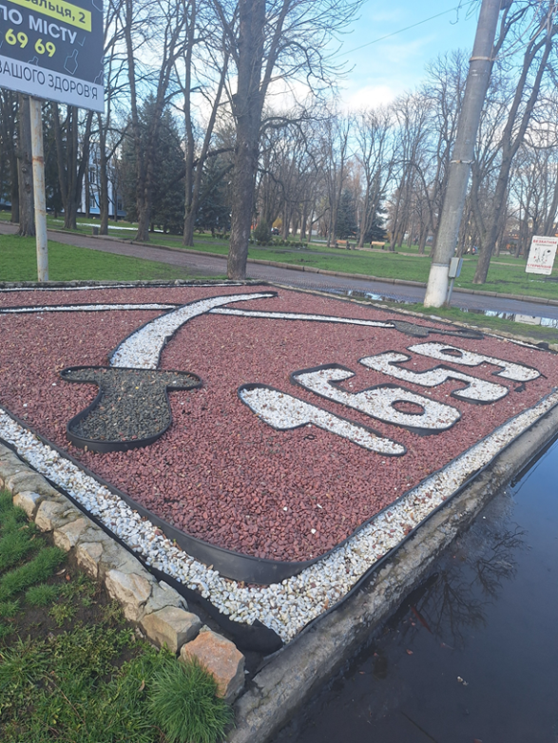
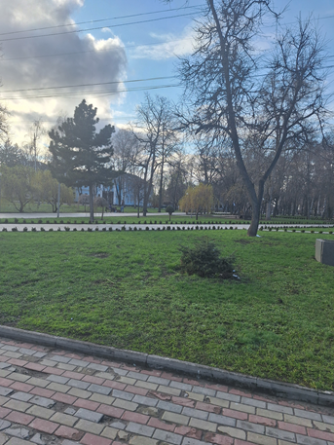
10. Проспект Миру та Центральний парк
Далі крокуємо по вул. Проспект Миру: зліва залишається насип із декоративного каміння із зображенням двох схрещених козацьких шабель і цифрою 1659, що символізує рік Конотопської битви, яка була під Конотопом в районі села Соснівка між військами гетьмана Івана Виговського та Кримського ханату з одного боку і московським військом – з іншого, та була одним із ключових епізодів московсько-української війни 1658-1659 років.
Зліва розташований Центральний парк міста Конотопа, у якому можна погуляти.
На даний момент у парку проводять реконструкцію і він поступово змінюється та стає кращою, отримуючи нові фото-локації.

Slide 13
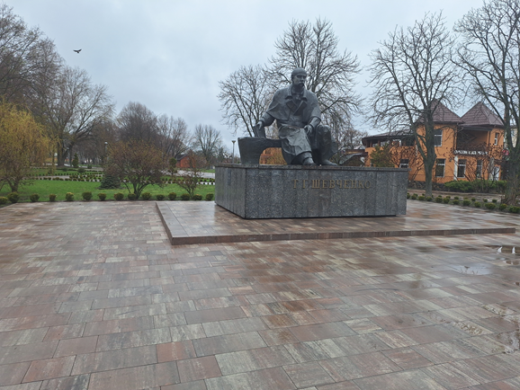
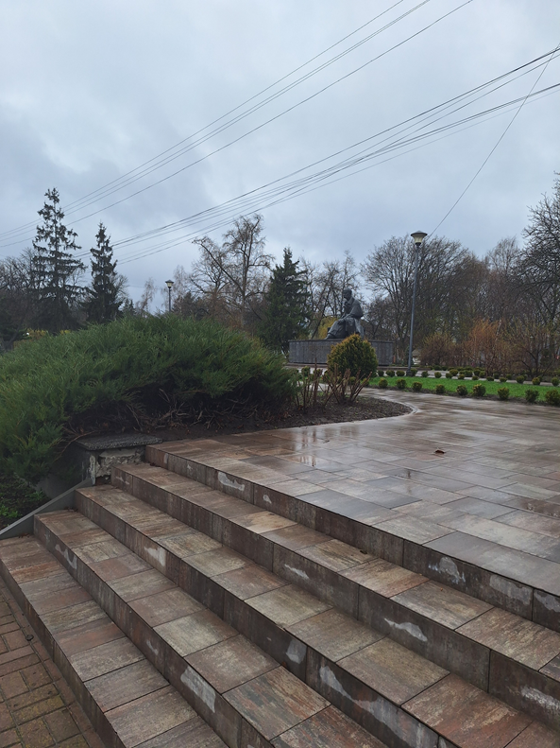
11. Пам'ятник Тарасу Григоровичу Шевченку
Тут, у центральному парку, на проспекті Миру розташований один із двох пам'ятників Т.Г. Шевченку.
Важко знайти в Україні людину, якій не відоме ім'я видатного письменника та художника.
Кобзар бував на Сумщині кілька разів: проїжджав по ній тоді, коли направлявся з Петербурга до Києва і назад, а іноді спеціально приїздив на ярмарок у Ромни і до друзів на Конотопщину та Лебединщину.
Цей пам'ятник встановлено в Конотопі у 1993 році, і він перебуває на державному обліку як пам'ятка монументального мистецтва.
Скульптуру, виготовлену з міді, встановлено на бетонному постаменті у формі призми, обкладеному плитами граніту.

Slide 14
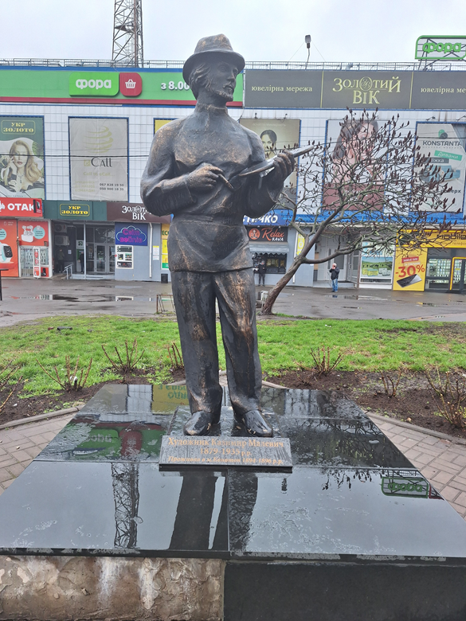
12. Пам'ятник
Каземиру Малевичу
Останньою зупинкою на шляху нашої подорожі буде пам'ятник відомому художнику Каземиру Малевичу - автору знаменитого «Чорного квадрата», який розташований на площі біля Будинку торгівлі. Художник мешкав у Конотопі у 1894-1895 роках.
Сьогодні його витвори мистецтва коштують мільйони доларів, а дві свої перші картини «Місячна ніч» і «Буслик» він творив і продав у Конотопі за 5 карбованців кожну.
Автором пам'ятника є місцевий скульптор Юрій Медвідь.
З цього місця, завдяки зручній транспортній розв'язці, Ви легко дістанетесь у будь-яку частину міста на громадському транспорті.
Отже, відьом у моєму рідному місті Ви не побачите.
Але я б не радила повністю спростовувати їх існування, адже відомий письменник Григорій Квітка-Основ'яненко яскраво описував, як вони вміють перетворюватися у будь-кого.
Відстань маршруту від пам'ятника Конотопському трамваю до пам'ятника Каземиру Малевичу 2,9 км, а додаток Google Карти інформує, що здолаєте його за 40 хвилин, проте реальний час екскурсії неспішною ходою з усіма зупинками та розгляданням експонатів займе у Вас приблизно 2 години 10 хвилин часу.
Посилання на маршрут у додатку Google Карти: https://salo.li/b21f49F
Цей маршрут допоможе Вам помандрувати центральною частиною міста Конотопа без великих часових і фінансових витрат.

Slide 15
Дякую за увагу!
Матеріал підготувала Поліна Сівер, учениця 7-А класу Конотопського ліцею №12 Конотопської міської ради Сумської області.
Під час підготовки матеріалу більшість фото зроблено особисто автором. Особисто пройшла пішим маршрутом, розрахувавши його тривалість та вперше виклала інформацію про Пам'ятний камінь воїнам 58 бригади, що отримала безпосередньо з інформації на пам'ятці.
Мої контакти:
Електронна пошта: siverpolina@kon12.ukr.education
Телефон: 0963926812
Науковий керівник: Савченко Яна Петрівна
Під час підготовки матеріалу інформацію про історичні факти та окремі фото взято з інтернет-сторінок за посиланнями : https://salo.li/83a60dC, https://salo.li/6eec15C, https://salo.li/20aEb1f, https://salo.li/8303F72, https://salo.li/30c6562, https://salo.li/00F9d62, https://salo.li/FABeD04, https://salo.li/18071E2, https://salo.li/ea3380B, https://salo.li/C4bCbeB, https://salo.li/B551C32
Використано сервіс скорочення посилань: https://salo.li/link ;
Довжину маршруту та тривалість розраховано за допомогою додатку: Google Карти

